Slide 1
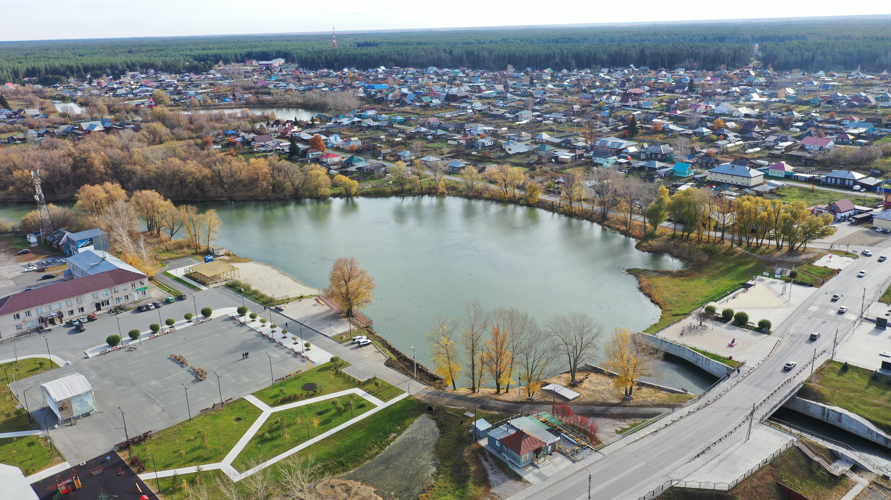


Новосибирская область
поместить герб области
ИНВЕСТИЦИОННЫЙ ПРОФИЛЬ
СУЗУНСКОГО РАЙОНА

Slide 2

НАИМЕНОВАНИЕ ВАШЕЙ ОБЛАСТИ
поместить герб области
преимущества
общая харакетристика
социально-экономические показатели
ресурсная база
занятость и доходы населения
SWOT-анализ
социальная инфраструктура
инвестиционные ниши
качество жизни
реализуемые инвестиционные проекты
туризм
основные организации
свободные инвестиционные площадки
обратная связь
меры господдержки
контакты
ИНВЕСТИЦИОННЫЙ ПРОФИЛЬ
СУЗУНСКОГО РАЙОНА

Slide 3






преимущества
ПРЕИМУЩЕСТВА
СУЗУНСКОГО РАЙОНА
РАЗВИТЫЙ СЕКТОР ОБРАБАТЫВАЮЩЕЙ ПРОМЫШЛЕННОСТИ
89,7% в общем объеме отгруженной продукции в 2022 г.
ТРАНСПОРТНАЯ
ДОСТУПНОСТЬ
ОКРУГА
ж/д и автомобильный транспорт
БЛИЗОСТЬ
К АДМИНИСТРАТИВНОМУ ЦЕНТРУ
190 км до г. Новосибирска
РЕКРЕАЦИОННЫЕ ВОЗМОЖНОСТИ ТЕРРИТОРИИ
80 км реки Обь
СВОБОДНЫЕ ИНВЕСТИЦИОННЫЕ ПЛОЩАДКИ
4 greenfield'oв,
5 brownfield'a
БОГАТОЕ ИСТОРИКО-КУЛЬТУРНОЕ НАСЛЕДИЕ
ИНВЕСТИЦИОННЫЙ ПРОФИЛЬ СУЗУНСКОГО РАЙОНА

Slide 4

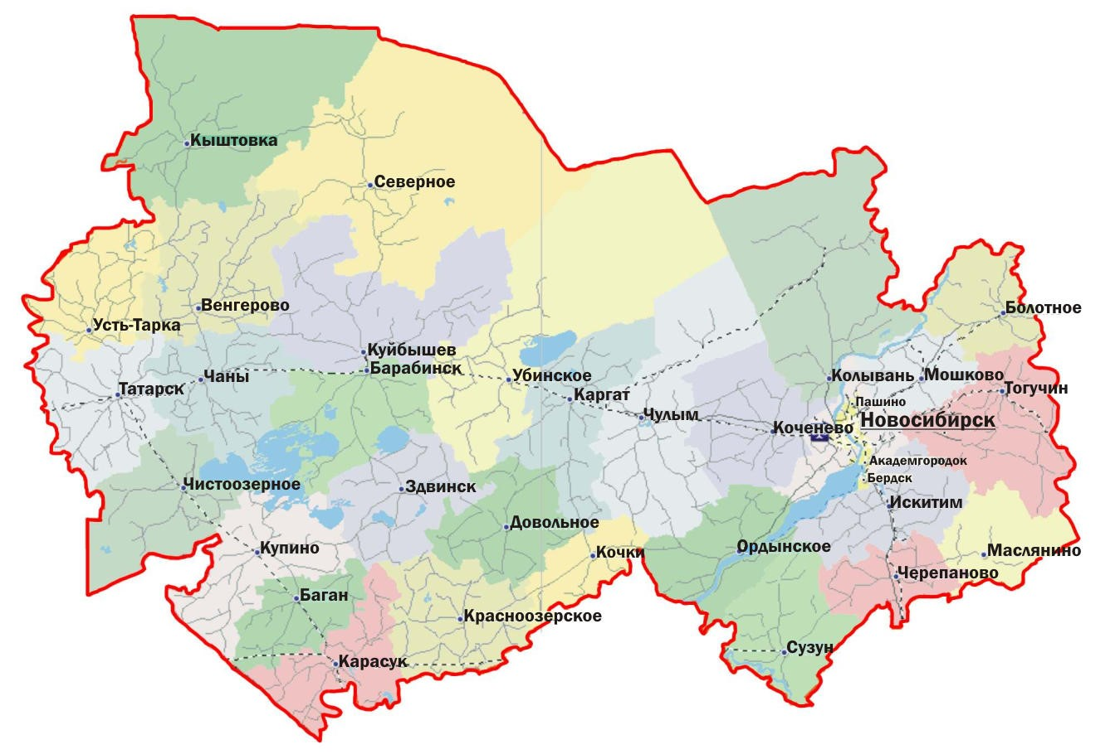





общая характеристика
ОБЩАЯ ХАРАКТЕРИСТИКА
СУЗУНСКОГО РАЙОНА
31,1
тыс. чел
15,4
тыс. чел
автомобильные дороги
МО
численность населения МО, 2024 г.
население р.п. Сузун, 2024 г.
с твёрдым покрытием (%)
44,6
с грунтовым покрытием(%)
55,4
15,6
тыс. чел
15,4
тыс. чел
население городского поселения
население сельских поселений
57 км.
55 мин.
транспортная доступность округа
автотранспорт
41 км.
1 ч. 6 мин.
104 км а/д «Р-256» - Сузун
жд
По территории района проходит Каменская дистанция пути – структурное подразделение Западно-Сибирской дирекции инфраструктуру – структурного подразделения Центральной дирекции инфраструктуры – филиала ОАО «РЖД»
.

Slide 5
социально-экономические показатели
СОЦИАЛЬНО-ЭКОНОМИЧЕСКИЕ ПОКАЗАТЕЛИ
СУЗУНСКОГО РАЙОНА
СТРУКТУРА ОТГРУЖЕННОЙ ПРОДУКЦИИ ПО ВИДАМ ЭКОНОМИЧЕСКОЙ ДЕЯТЕЛЬНОСТИ В 2024 ГОДУ (%)
объем инвестиций
в основной капитал млрд руб.
3,8
2,1
1,7
объем строительно-монтажных работ
млрд руб.
средний размер пенсии
руб.
16 223
17229
20 100
3,1
1,5
1,3
объём розничного товарооборота
млрд руб.
численность рабочей силы
тыс человек
5,5
6,2
7,6
8,6
10,6
13,2
средняя з/п
руб.
33 550
37 240
45 775
2022
2023
2024 год

Slide 6








ресурсная база
РЕСУРСНАЯ БАЗА
РЕКРЕАЦИОННЫЕ РЕСУРСЫ
МЕСТОРОЖДЕНИЯ И ПРОЯВЛЕНИЯ
Биологический заказник областного значения «Сузунский»
Месторождения суглинков кирпичных
2 месторождения камней строительных
3 памятника природы областного значения
Ленточный бор
1723 тыс. м³ в двух
с общим запасом 14 178 тыс. м³
Разнообразная фауна
Дикоросы
ИСТОРИЧЕСКОЕ ПОСЕЛЕНИЕ
ВОДА И ЗЕМЛИ
Река Обь протяженностью 80 км
Объекты музейного показа
Пешие экскурсии
земли с/х назначения
268 тыс. га
Автобусные экскурсии
земли промышленности
6,4 тыс. га
ИНВЕСТИЦИОННЫЙ ПРОФИЛЬ СУЗУНСКОГО РАЙОНА

Slide 7




социальная инфраструктура
СОЦИАЛЬНАЯ ИНФРАСТРУКТУРА
ОБРАЗОВАНИЕ
ЗДРАВОХРАНЕНИЕ
СПОРТ
КУЛЬТУРА И ИСКУССТВО
23 учреждение
24
фельдшерско-акушерных пунктов
1
ФОК
32
клубных учреждений
дошкольного образования
3 учреждения
12
амбулаторно-поликлинических учреждений
20
спортзалов
24 библиотек
доп.
образования
19 учреждений
1
бассейн
1
музей
школьного образования
4
стационарных учреждений
1 учреждения
11
Хоккейных коробок
1 кинозал
проф. образования
11
туристических маршрутов
СОСТОЯНИЕ ПОКАЗАТЕЛИ ПО Сузунской ЦРБ
износ зданий 79,8%
износ оборудования 74,5%
*уровень балансового износа зданий
**заполняемость учреждений
ИНВЕСТИЦИОННЫЙ ПРОФИЛЬ СУЗУНСКОГО РАЙОНА

Slide 8
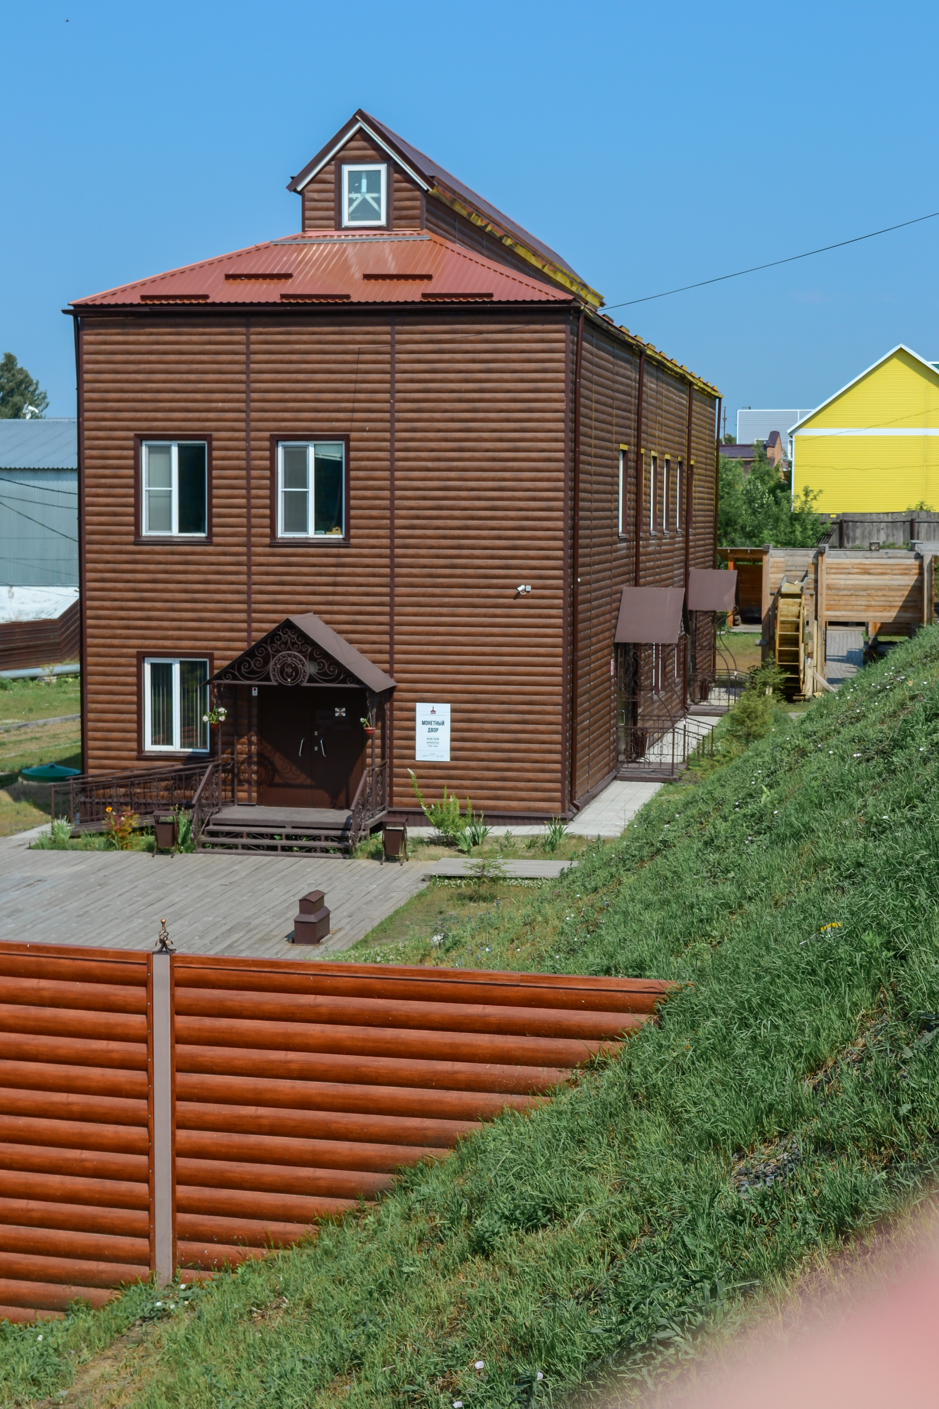
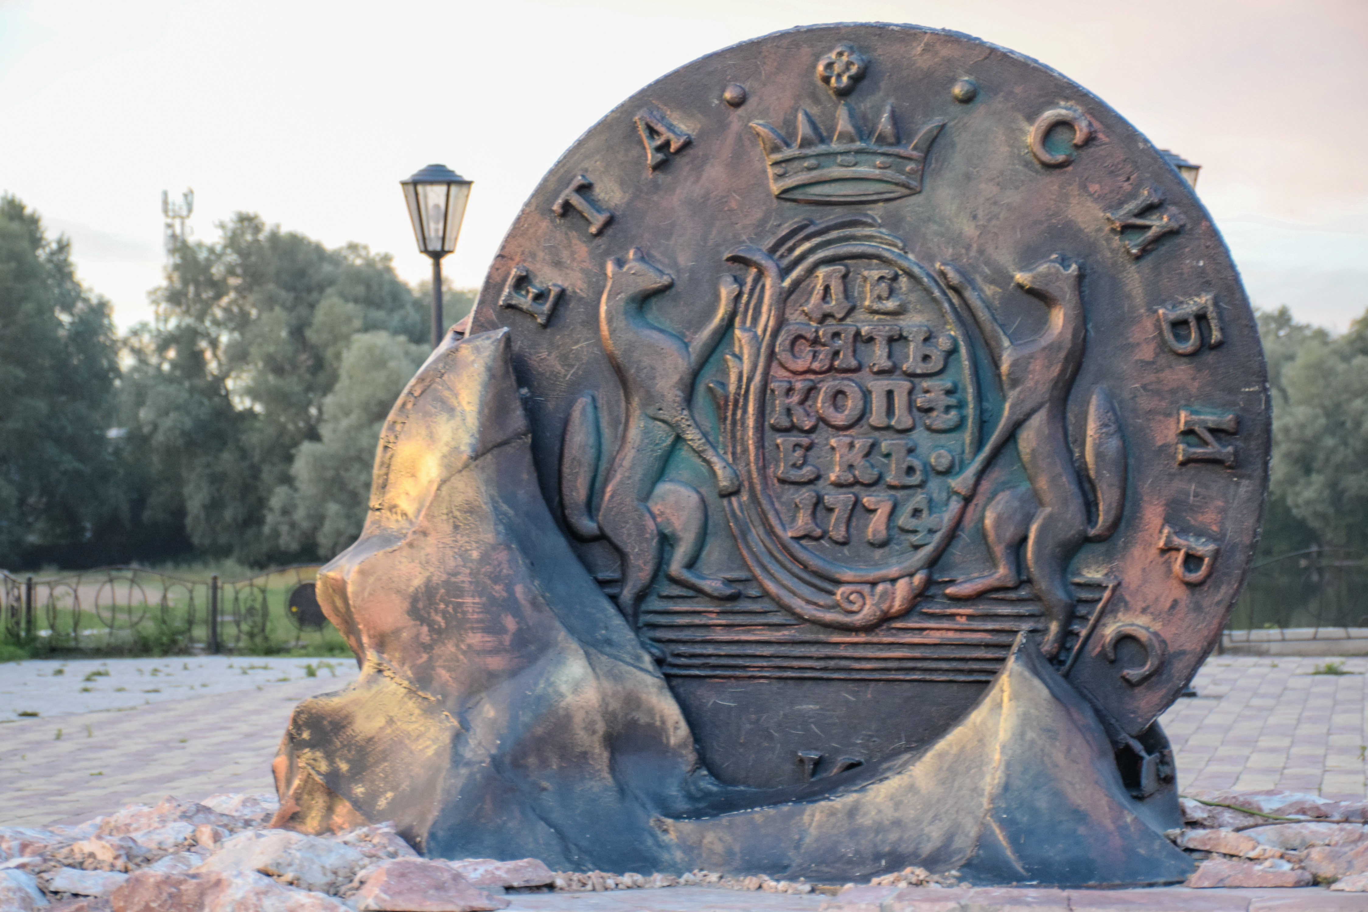

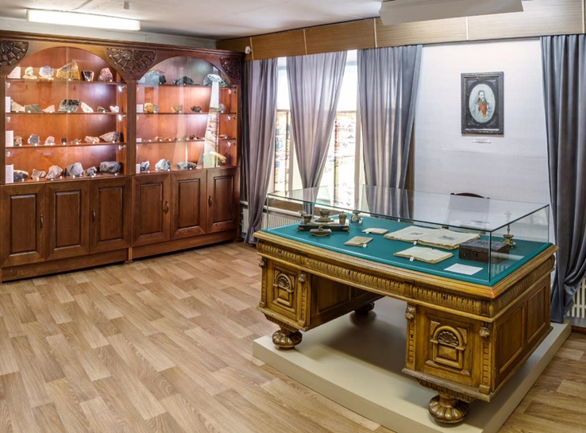
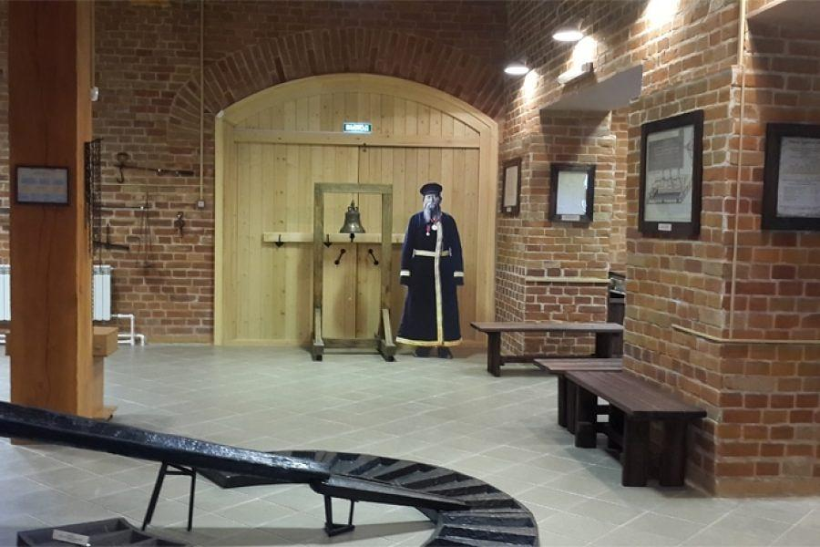
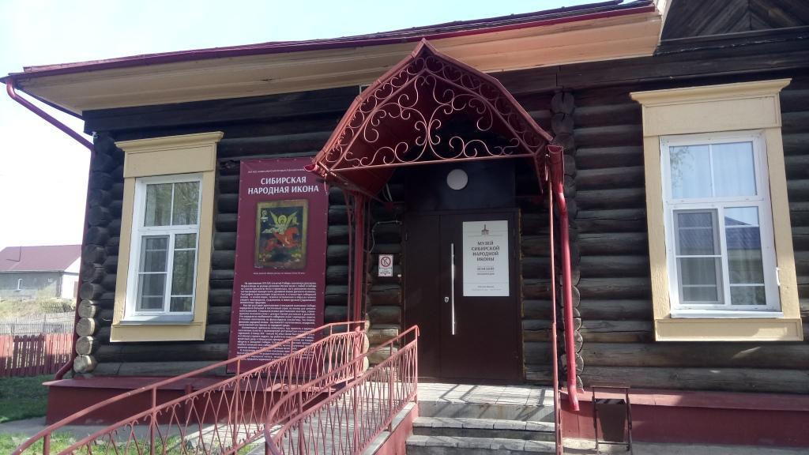
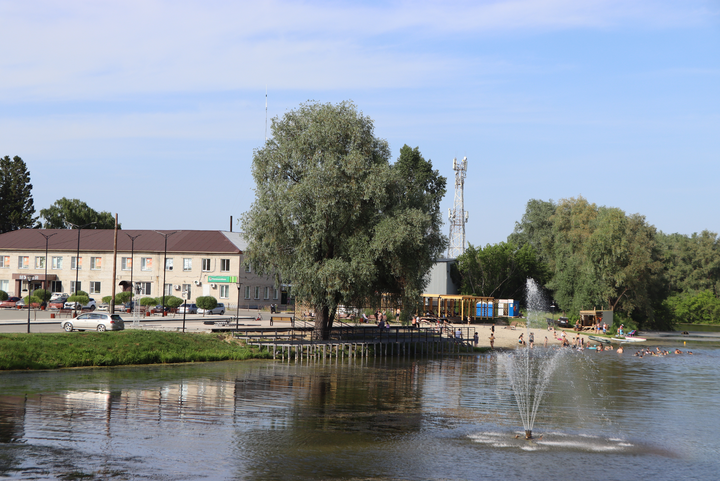
туризм
МУЗЕЙНО-ТУРИСТИЧЕСКИЙ КОМПЛЕКС «ЗАВОД-СУЗУН. МОНЕТНЫЙ ДВОР»
Памятник Сибирской монете
Монетный двор
75000 туристов
посетило музей в 2024 г.
Музей-усадьба управляющего Сузунским медиплавильным заводом
Основной музейный комплекс - здание Толчельни
Сузунский краеведческий музей с генеалогической лабораторией
Музей сибирской народной иконы

Slide 9


туризм
ТУРИЗМ
ТУРИСТИЧЕСКИЕ МАРШРУТЫ
ОРГАНИЗОВАНЫ ТУРИСТИЧЕСКИЕ
ПЕШЕХОДНЫЕ И АВТОМОБИЛЬНЫЕ МАРШРУТЫ
ОРГАНИЗОВАНЫ ВНУТРЕННИЕ ТУРЫ
1
я Автобусные экскурсии – проект «История Сузуна на колёсах»:
1. По Сузуну:
1.1. Добро пожаловать в Сузун!;
1.2. Улицы Завод-Сузуна;
1.3. По улицам Победы.
2. По Сузунскому району:
2.1. Дорогами Палласа (Шипуново – Сузун – Мереть);
2.2. Дорогами первых поселенцев (Сузун – Малышево – Поротниково).
Пешая экскурсия:
1. Тропами старого Сузуна: по следам сибирской монеты.
1. Литературный тур по сказкам Владимира Шамова «В поисках резиденции Обинушки», данный тур вышел в финал Международного туристического форума в Уфе;
2. Активные летние туры «По Обской песчаной степи» и «По Шарчинской степи»;
3. Водный летний тур «Таинственная Мереть»;
4. Детский развлекательный тур «В гости к Бабе Яге»;
5. Семейные гастротуры «Апи-хуторок» и «В гостях у бабушки».
6. Событийные мероприятий в сельском клубе в д. Поротниково.
7. Разработан единый билет с РЖД на посещение туристами из г. Новосибирска туристических объектов в р.п. Сузун. Запуск тура планируется в начале 2025 года.
2

Slide 10

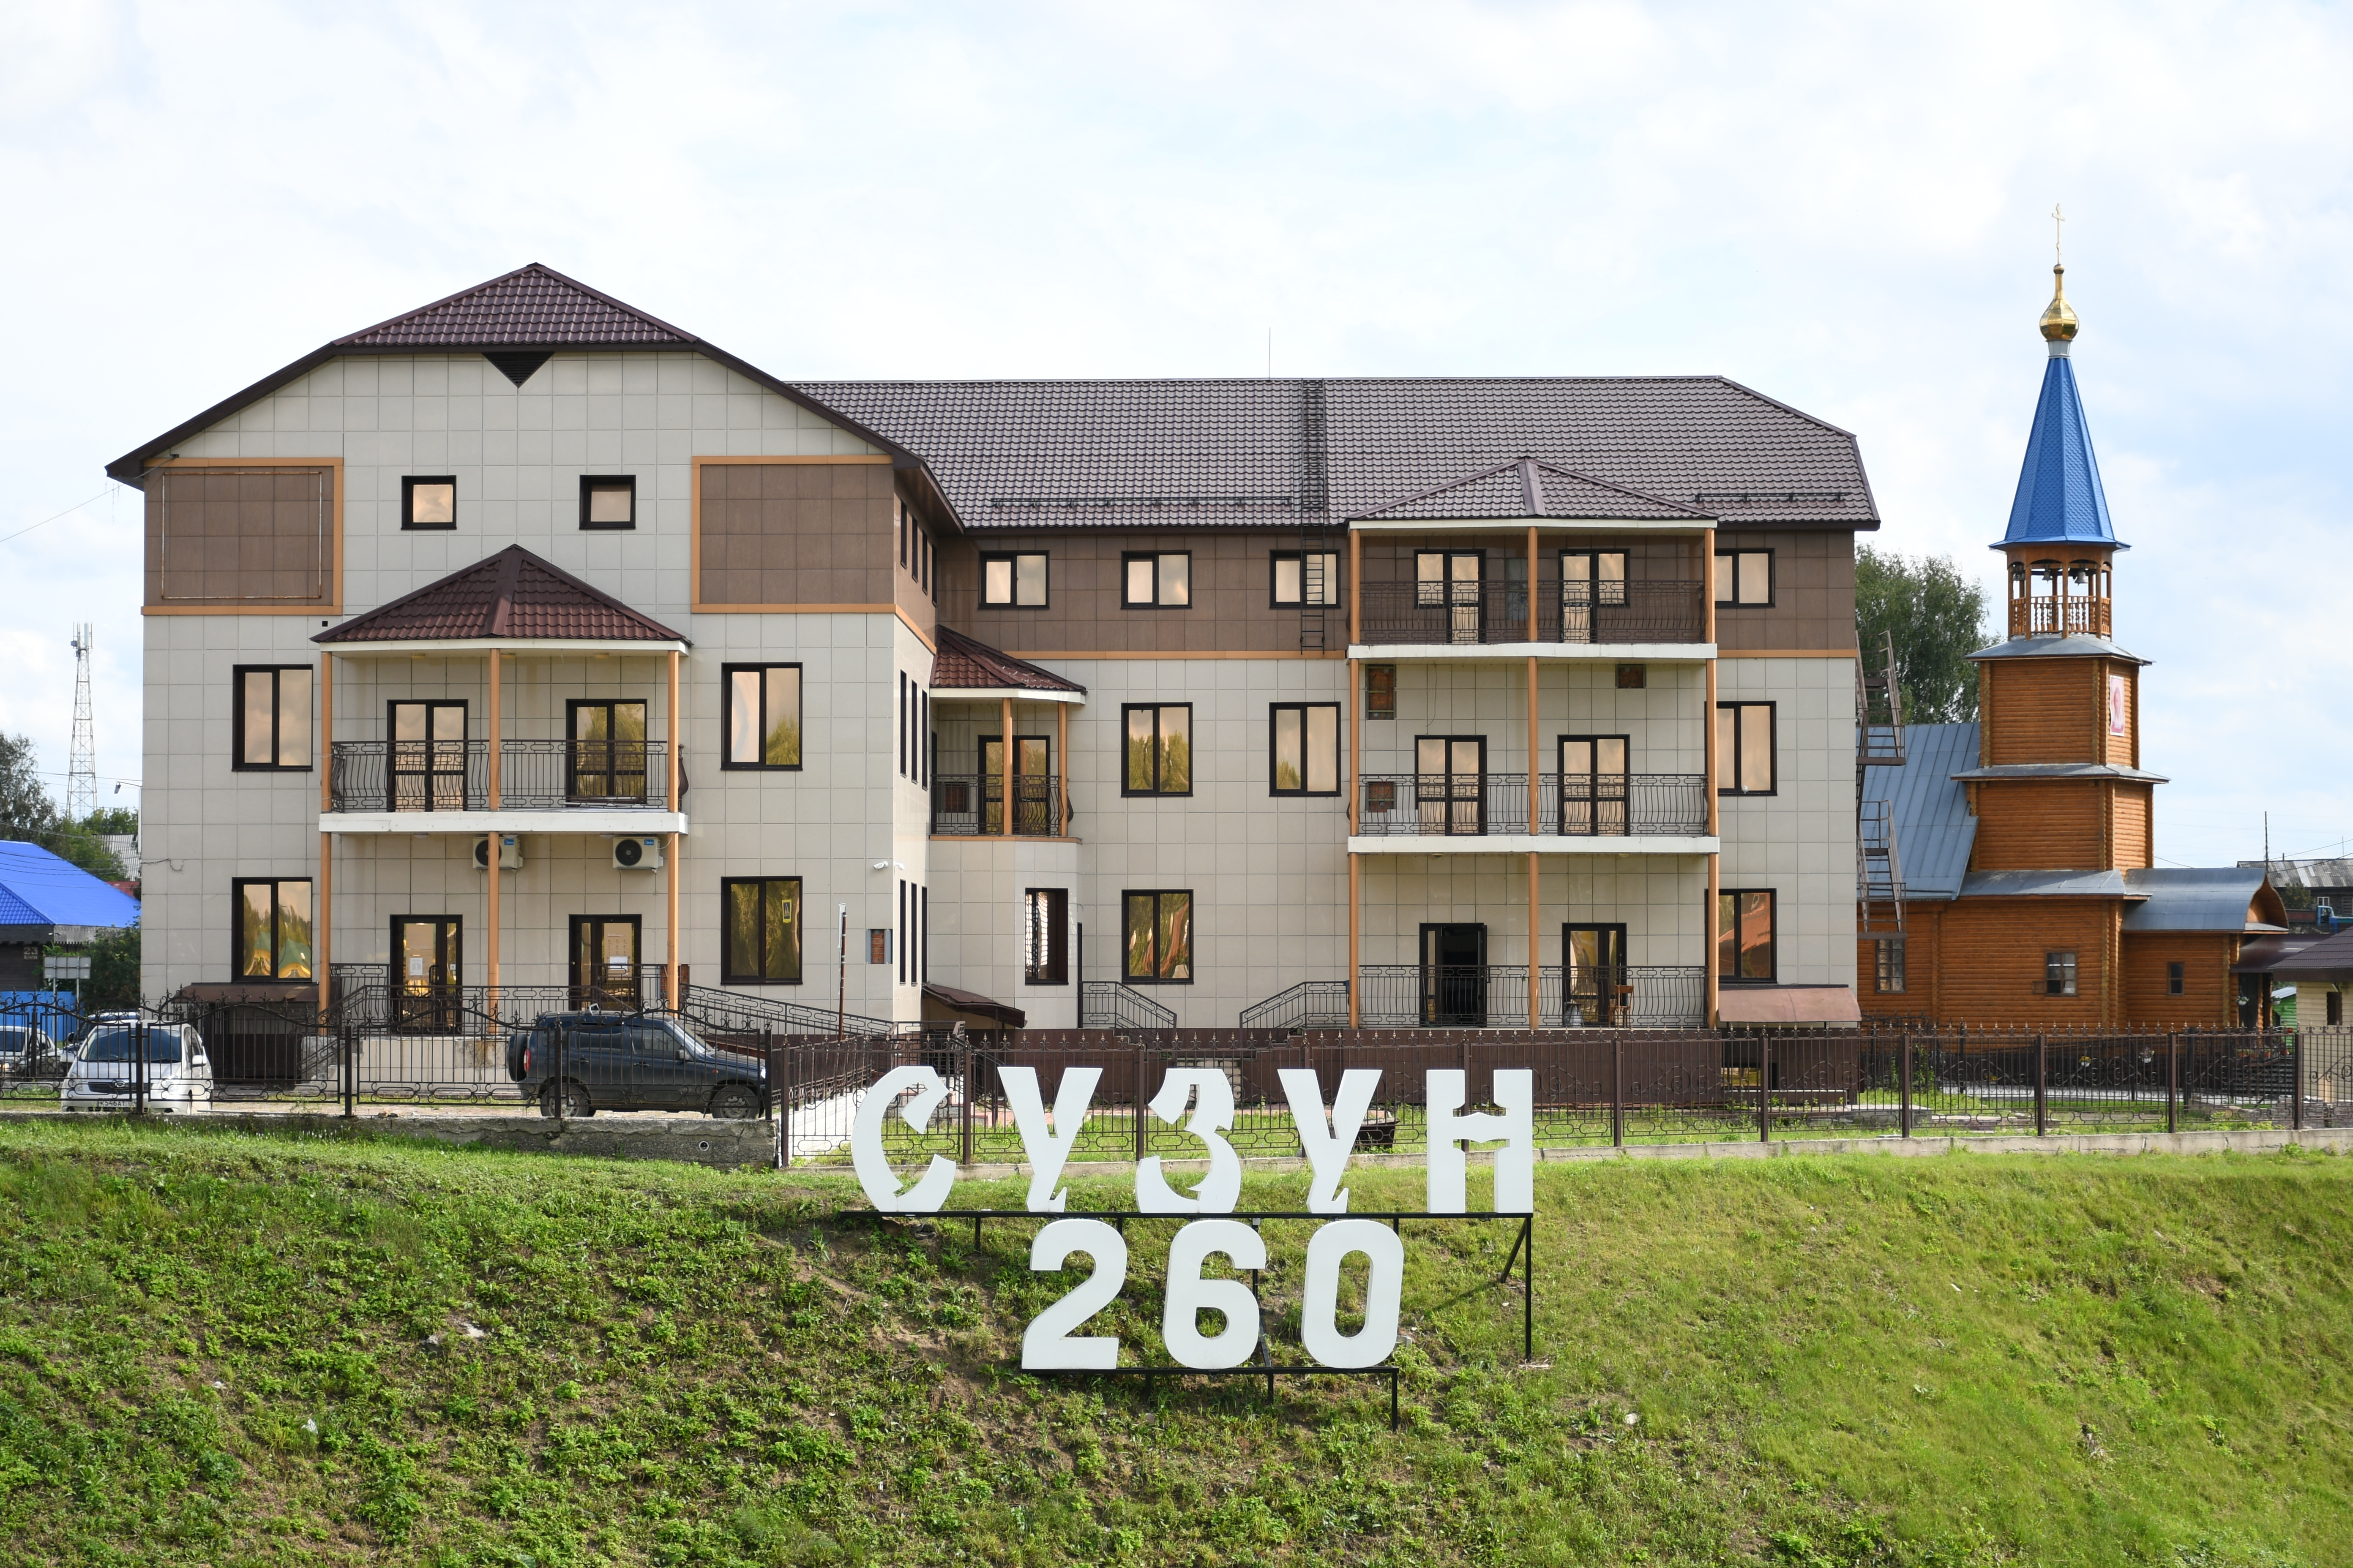



туризм
ТУРИЗМ
МАССОВЫЕ СОБЫТИЯ
Фестиваль подледного лова «Клевый лед»
Деревенский арт-фестиваль «До третьих петухов»
260 летние
рабочего поселка Сузун
в 2024 году
Историческая ярмарка «Никольская»*
Арбузный фестиваль
100 лет
Сузунскому району
в 2024 году
*Юбилейные даты 2022 года
ИНВЕСТИЦИОННЫЙ ПРОФИЛЬ (НАИМЕНОВАНИЕ ВАШЕГО МУНИЦИПАЛИТЕТА)

Slide 11
SWOT-анализ
SWOT-АНАЛИЗ
МУНИЦИПАЛЬНОГО ОКРУГА
СИЛЬНЫЕ СТОРОНЫ
СЛАБЫЕ СТОРОНЫ
Рекреационные возможности территории, позволяющие развивать индустрию туризма и отдыха
Наличие промысловых ресурсов (рыба, ягоды, грибы, лекарственные травы, папоротник)
Наличие подготовленных площадок, пригодных для промышленного
развития)
Богатое историко-культурное наследие
Наличие в районе профессионального учебного заведения
Положительный миграционный баланс
Отдаленность областного центра г. Новосибирска и магистральных дорог
Нехватка квалифицированных кадров, отток кадров в крупные города
Высокий износ сетей теплоснабжения, водоснабжения и водоотведения
Низкий уровень доходов населения
Удаленность рынков сбыта сельскохозяйственной продукции
Недоиспользованные мощности промышленных предприятий района
Недостаточность гостиничного обслуживания
ВОЗМОЖНОСТИ
УГРОЗЫ
Устойчивое развитие промышленного и сельскохозяйственного производств (использование возможностей уже имеющихся предприятий, открытие предприятий с использованием местного сырья)
Развития сельского туризма
Создание новых туристических троп/маршрутов
Наличие свободных инвестиционных площадок (4 greenfield’ов и 5 brownfield’а)
Конкуренция за инвесторов и инвестиционные проекты
Низкая мотивация населения к работе (живут на пособия)
Нехватка кадров, особенно в сельской местности
Конкуренция с туристически развитыми соседними районами

Slide 12




реализуемые инвестиционные проекты
РЕАЛИЗУЕММЫЕ ИНВЕСТИЦИОННЫЕ ПРОЕКТЫ
НАИМЕНОВАНИЕ КОМПАНИИ | СФЕРА ДЕЯТЕЛЬНОСТИ | ИНВЕСТИЦИИ млн. руб. | СРОКИ РЕАЛИЗАЦИИ
ЗАО ПФК «Обновление» | Строительство производственного комплекса (производство настоек и мазей в мягкой упаковке) | 353,6 | 2023-2025
ООО «Болтовское» | Строительство двора для КРС | 67,0 | 2024-2025
ИП Неупокоев А.А. | Строительство базы отдыха | 60,0 | 2022-2025
ООО «Строитель» | Производство по выпуску блоков из арболита | 30,0 | 2024-2025

Slide 13
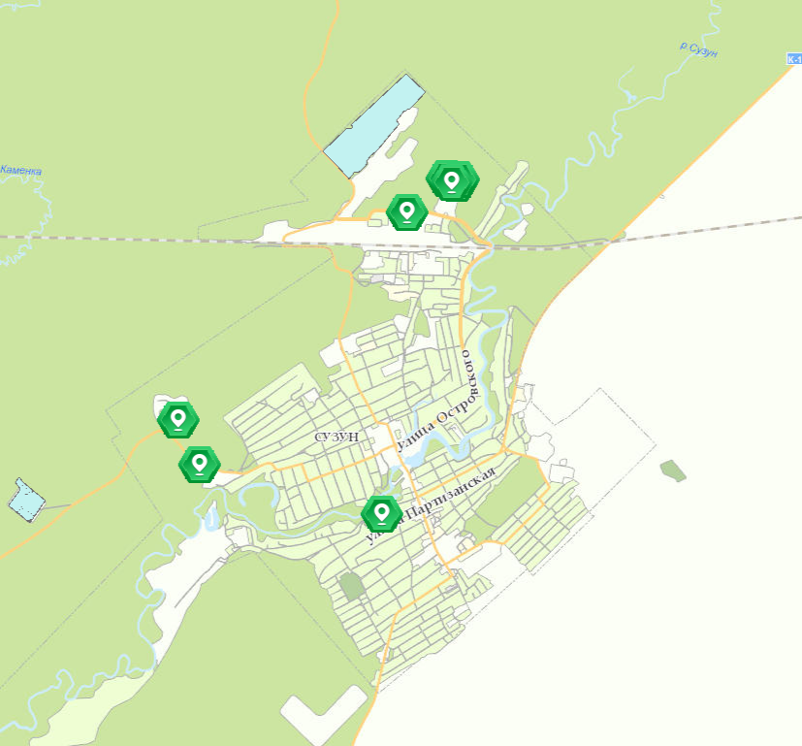





свободные инвестиционные площадки
СВОБОДНЫЕ ИНВЕСТИЦИОННЫЕ ПЛОЩАДКИ
9
5
Greenfield ов
ИНВЕСТИЦИОННЫХ ПЛОЩАДОК
4
Brownfield'a
ТАРИФЫ
40,7 руб.
холодная вода (м3)
7,8 руб.
электроэнергия (кВт ч.)
4115,1руб.
водоотведение (м3)
12674,2 руб.
отопление (за ед. энергии)
Ознакомиться с подробной информацией о площадках, точках подключения, ресурсных мощностях, транспортной и инженерной инфраструктуре можно на сайте администрации Сузунского района (https://suzun.nso.ru/page/1144)
Ознакомиться с реестром муниципального имущества в округе можно на сайте администрации Сузунского района (https://suzun.nso.ru/page/10835)

Slide 14




инвестиционные ниши
ИНВЕСТИЦИОННЫЕ НИШИ
ПОДРАЗУМЕВАЮЩИЕ ИНТЕГРАЦИОННЫЕ РЕШЕНИЯ*
РЕШЕНИЕ
ПРЕДПОСЫЛКИ
ПОЯСНЕНИЕ
СТРОИТЕЛЬСТВО СТАЦИОНАРНОГО ЗАВОДА ПО ПРОИЗВОДСТВУ АСФАЛЬТНОЙ СМЕСИ
Рост темпов строительства жилья, дорог с асфальтобетонным покрытием
Позволит повысить качество производства работ по ремонту автомобильных дорог общего пользования с асфальтобетонным покрытием в Сузунском районе за счет сокращения дальности транспортировки а/б смеси (на сегодняшний день ближайший АБЗ расположен в Искитимском районе, в 140 км от р.п. Сузун, а до самого удаленного населенного пункта с. Шайдурово дальность возки составляет 200 км)
СТРОИТЕЛЬСТВО ГОСТИНИЧНОГО КОМПЛЕКСА
Наличие музейно-туристического комплекса «Завод-Сузун. Монетный двор». Ежегодное увеличение туристического потока
Развитие туристического потенциала территории
СОЗДАНИЕ ПРЕДПРИЯТИЯ ПО ЗАГОТОВКЕ, ПЕРВИЧНОЙ И ПОЛНОЙ ПЕРЕРАБОТКЕ ДИКОРОСОВ
Рекреационные возможности (охота, рыбалка, сбор грибов, ягод, целебных трав)
Создание новых рабочих мест
ДОБЫЧА СТРОИТЕЛЬНОГО КАМНЯ
Наличие природных залежей строительного камня. Рост темпов строительства жилья, дорог с асфальтобетонным покрытием
Разработка карьера на территории позволит минимизировать затраты на доставку
*Данные решения выбраны на основе сфер деятельности предприятий, возможностей интеграций и потенциалу развития покупала компаний и отраслей

Slide 15





предложения по корректировке
ПРЕДЛОЖЕНИЯ ПО КОРРЕКТИРОВКЕ МЕР ФИНАНСОВОЙ И ОРГАНИЗАЦИОННОЙ ПОДДЕРЖКИ ПРОЕКТОВ
АКТИВНАЯ ИНФОРМАЦИОННАЯ И КОНСУЛЬТАЦИОННАЯ ПОДДЕРЖКА ПРЕДПРИНИМАТЕЛЕЙ
УМЕНЬШЕНИЕ КОЛИЧЕСТВА
И СРОКОВ ПРОЦЕДУР,
НЕОБХОДИМЫХ
ДЛЯ ПОЛУЧЕНИЯ
ИНВЕСТИЦИОННОЙ
ПЛОЩАДКИ
СОЗДАНИЕ ПРОЕКТНОГО
ОФИСА, КОТОРЫЙ БУДЕТ
ЗАНИМАТЬСЯ ОЦЕНКОЙ И ПРОРАБОТКОЙ
ИНВЕСТИЦИОННЫХ
ПРОЕКТОВ
УМЕНЬШЕНИЕ КОЛИЧЕСТВА БЮРОКРАТИЧЕСКИХ ПРОЦЕДУР ДЛЯ ПОЛУЧЕНИЯ МЕР ПОДДЕРЖКИ
ПЕРЕНОС ПРОЦЕДУР В ЭЛЕКТРОННЫЙ ВИД ДЛЯ СОКРАЩЕНИЯ ВРЕМЕННЫХ ИЗДЕРЖЕК
СНИЖЕНИЕ НАЛОГОВЫХ СТАВОК ДЛЯ МСП

Slide 16




контакты
КОНТАКТЫ
АДМИНИСТРАЦИЯ СУЗУНСКОГО РАЙОНА
ИНВЕСТИЦИОННЫЙ УПОЛНОМОЧЕННЫЙ
р.п. Сузун,
ул. Ленина, д. 51
+ 7 383 (46)22550
Глущенко
Ирина Николаевна
+7 383 (46)21436
adm@suzunadm.ru
Заместитель главы администрации
gin@suzunadm.ru
ИНВЕСТИЦИОННЫЙ СОВЕТ
СУЗУНСКОГО РАЙОНА
ОТДЕЛ ЭКОНОМИКИ И ИНВЕСТИЦИЙ
Горшков
Вячеслав Васильевич
Алексеенко Татьяна Васильевна
+7 383 (46)22083
+ 7 383 (46)22550
Председатель совета
Начальник отдела
econom@suzunadm.ru
adm@suzunadm.ru

Slide 17
Новосибирская область

